Slide 1
Medidas de Frecuencia
Resumen en 10 min

Slide 2

Daniel Fernández Guzmán, MD
danferguz@gmail.com
Filiación: UCSUR, EviSalud
Cursó estudios en: UNSAAC, UCC, UPCH, IECS, Univ Nebrija.
Ha recibido pagos/financiamiento de: UNSAAC, UCSUR, UPCH, MINSA (DIRESA Cusco), EviSalud, SOPECARD, IETSI
No tengo potenciales conflictos de interés con el tema de esta clase

Slide 3
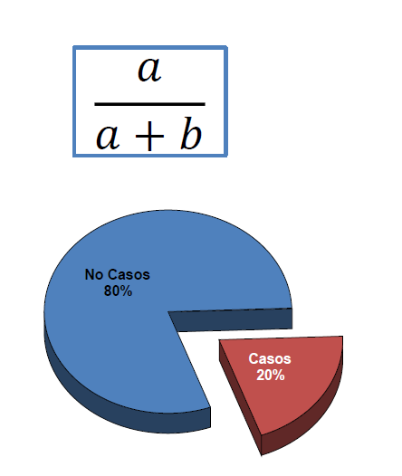
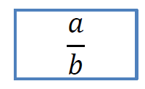
Conceptos de medidas
Proporciones
Razones
VS

Slide 4
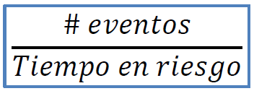
Concepto de medidas
Tasas
  Expresan la dinámica de un suceso en una población a lo largo del tiempo
  El numerador expresa el número de eventos acontecidos durante un periodo de tiempo•
  Su denominador está basado en el tiempo, y expresa el tiempo durante el cual los sujetos estuvieron en riesgo de sufrir el evento
  La unidad de medida se conoce como tiempo persona de seguimiento

Slide 5
Medidas en Epidemiología
Medidas en epidemiología
Medidas de frecuencia
Medidas de asociación
Medidas de impacto
De morbilidad
Prevalencia
Incidencia acumulada
Tasa de incidencia
De mortalidad

Slide 6
Prevalencia
Resumen en 2 min

Slide 7
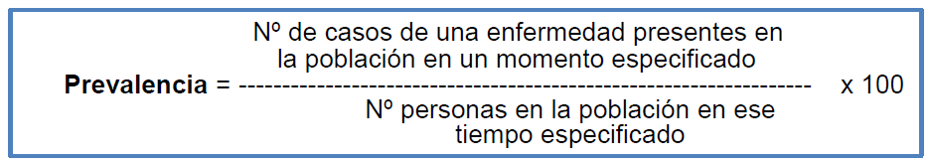
Clasificaciones de los estudios epidemiológicos
Definición:
Rango de valores 0 a 100

Slide 8
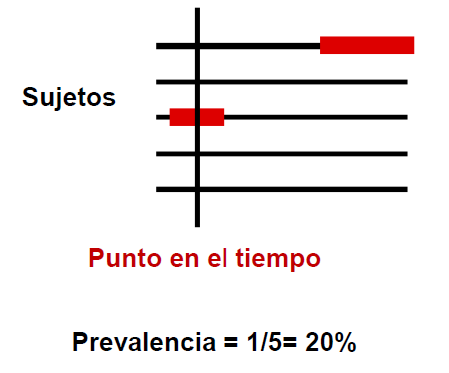
Tipos de prevalencia
Prevalencia puntual
Prevalencia de enfermedad en un momento dado.
Prevalencia de periodo
Cuántas personas han tenido la enfermedad en cierto periodo de tiempo (un mes o un año calendario).
En el numerador van:
  1. Aquellos casos que se conservan cuando se inicia el periodo de observación
  2. Nuevos casos que ocurren durante dicho periodo

Slide 9
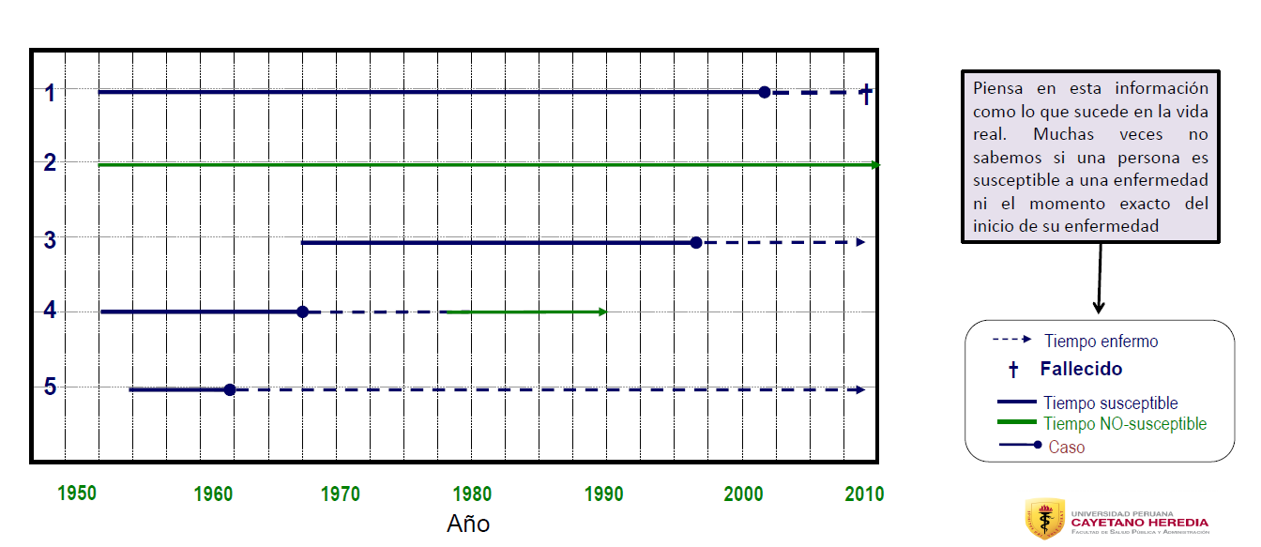
Prevalencia de periodo

Slide 10
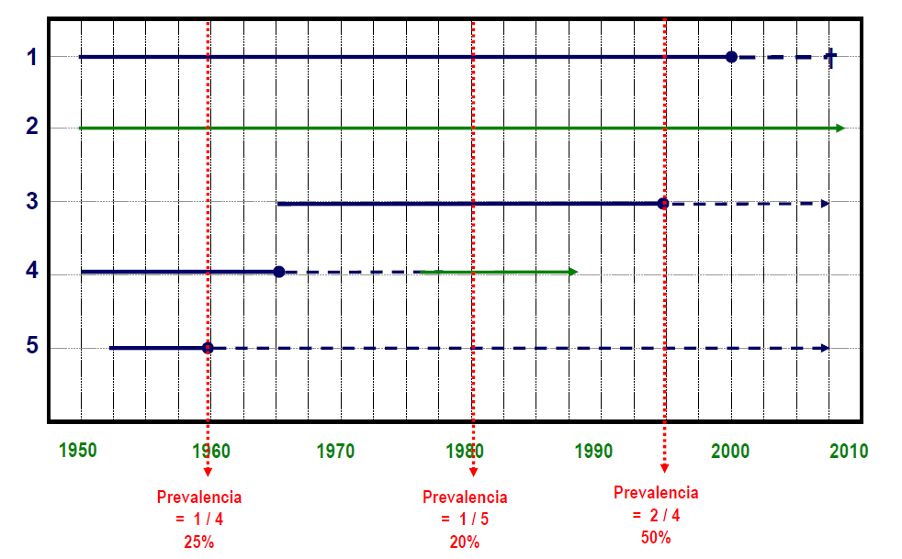
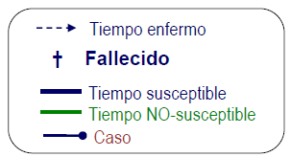

Prevalencia puntual

Slide 11
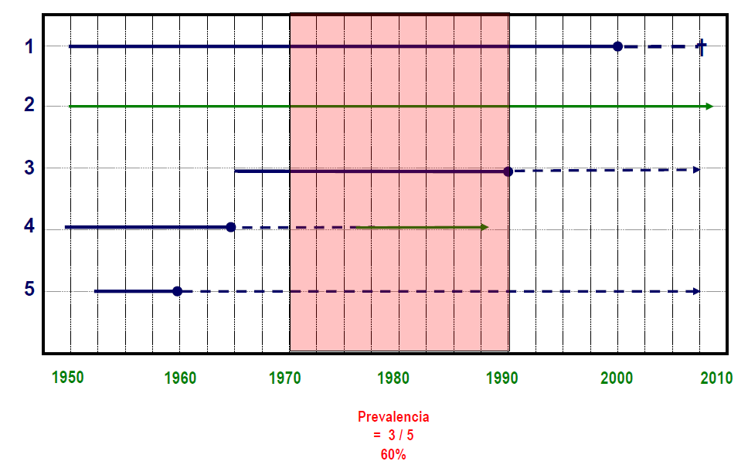
Prevalencia de periodo

Slide 12
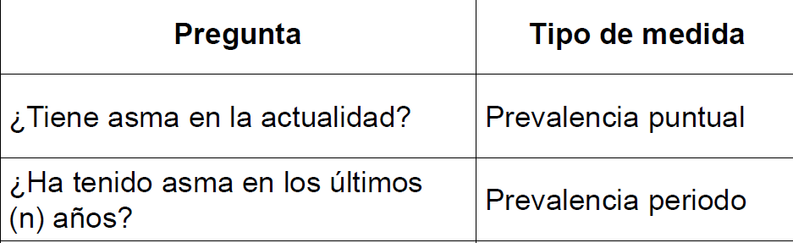
Ejemplos

Slide 13
Incidencia acumulada
Resumen en 2 min

Slide 14
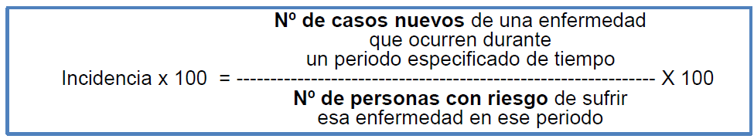
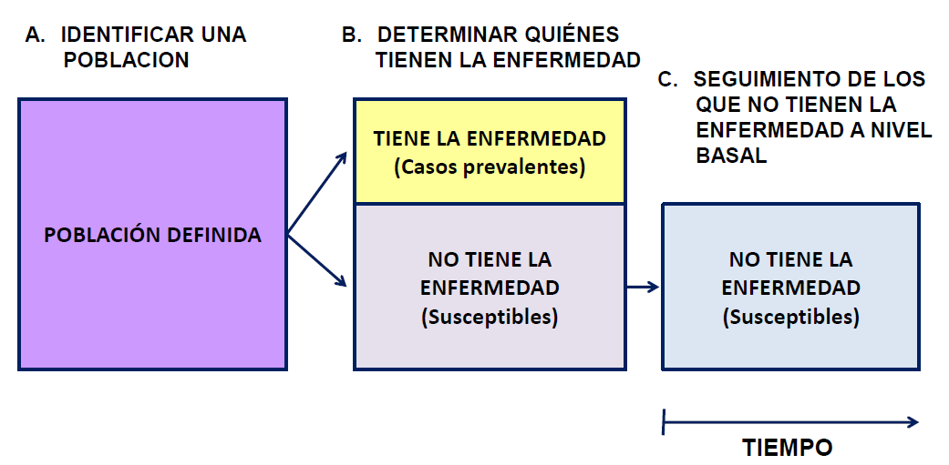
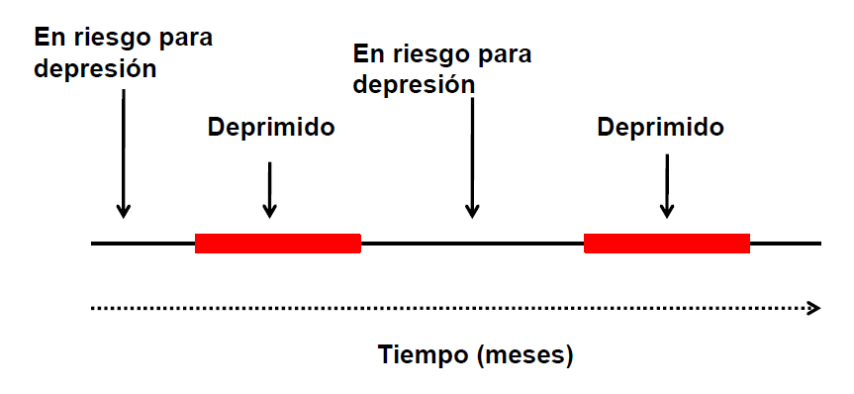
Incidencia
Definición:
¿Qué entendemos por riesgo?

Slide 15
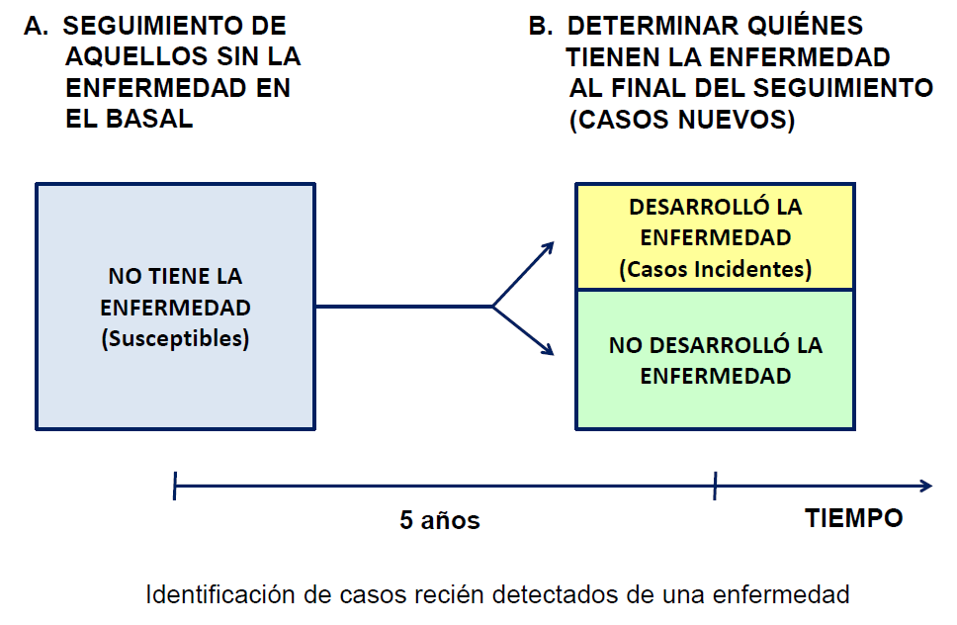


Slide 16
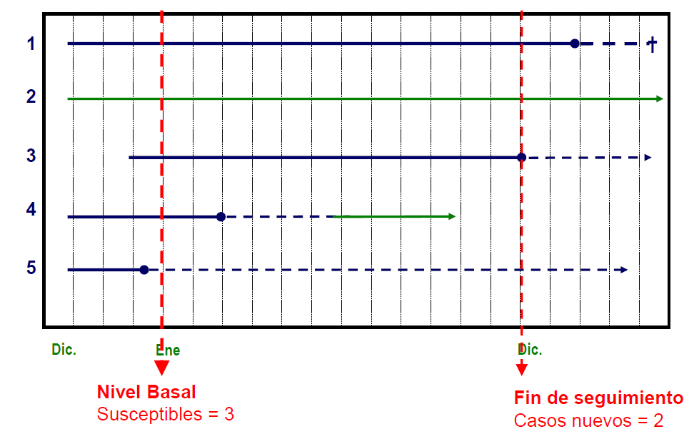
Incidencia acumulada

Slide 17
Relación entre prevalencia e Incidencia
Mejor para incidencias y prevalencias bajas:
P ≈ I × D
Donde:
P = Prevalencia,
I = Incidencia y
D = Duración de la enfermedad

Slide 18
Tasa de incidencia (densidad)
Resumen en 2 min

Slide 19
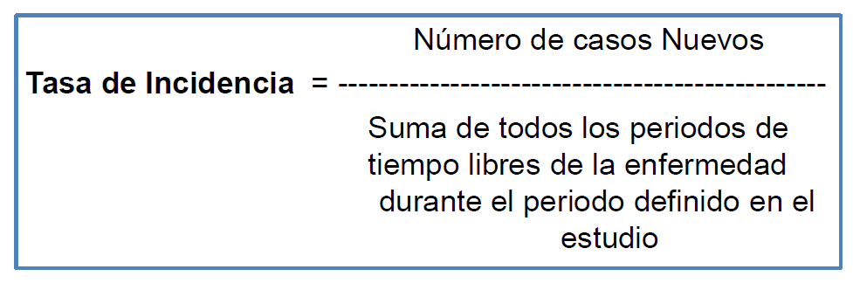

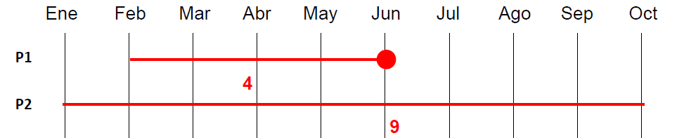
Incidencia
Definición: Velocidad con la que ocurren casos nuevos
Su rango de valores va de 0 al infinito
Es una tasa no es una proporción, ya que el denominador tiene unidades de tiempo y mide casos por unidad de tiempo

Slide 20
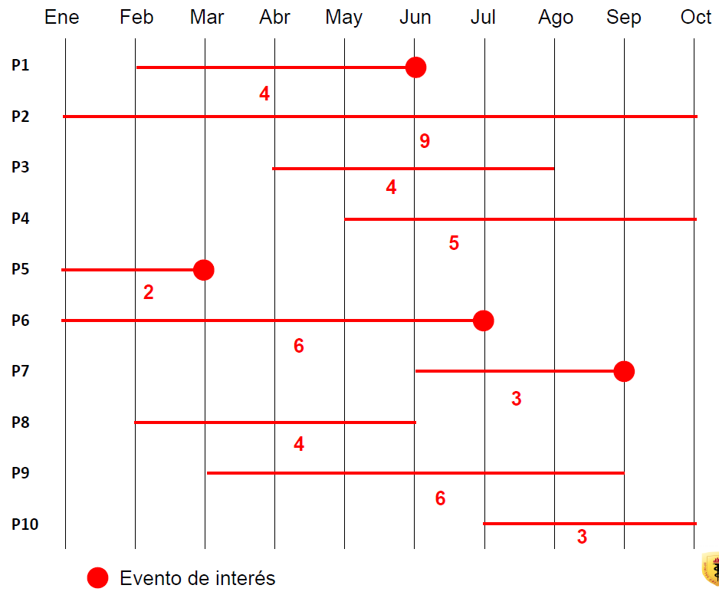
Tasa de Incidencia

Slide 21
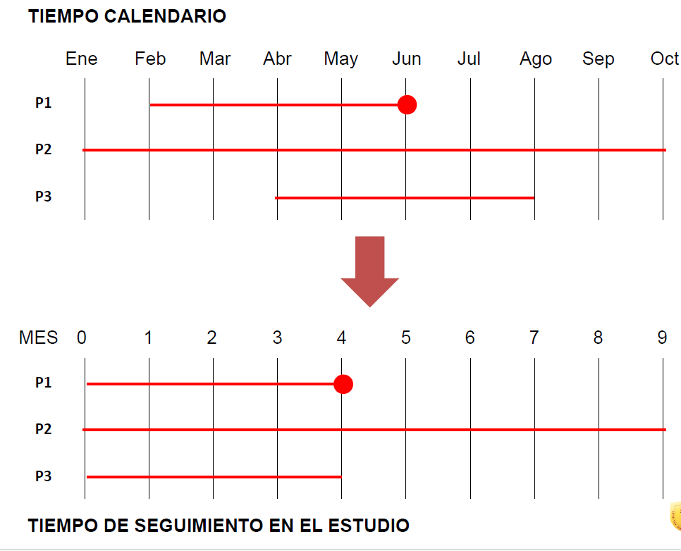
Tasa de Incidencia

Slide 22
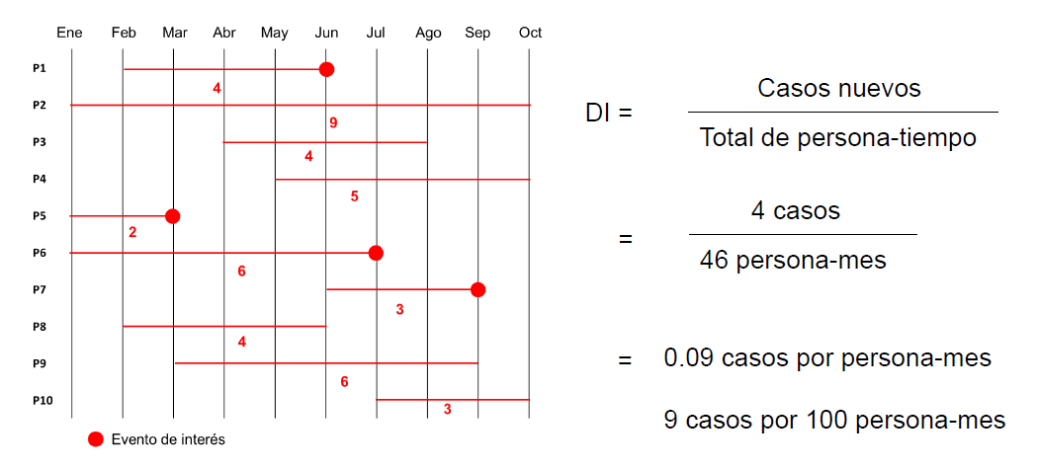
Tasa de Incidencia

Slide 23
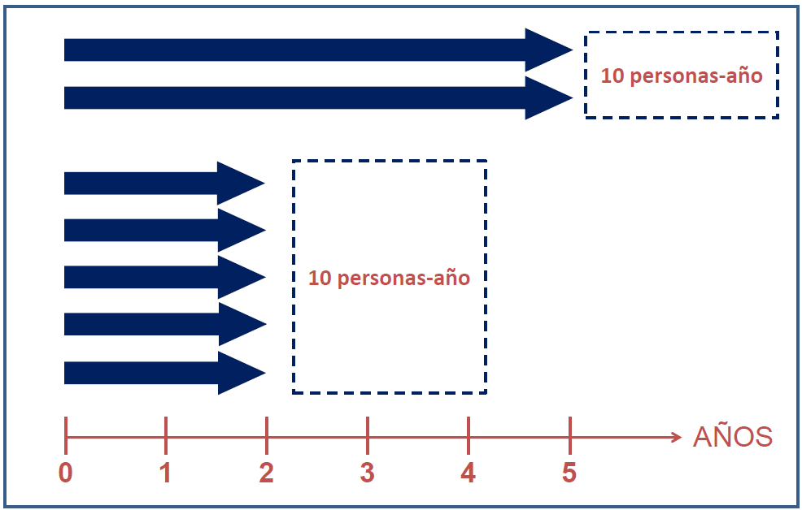
Tasa de Incidencia

Slide 24
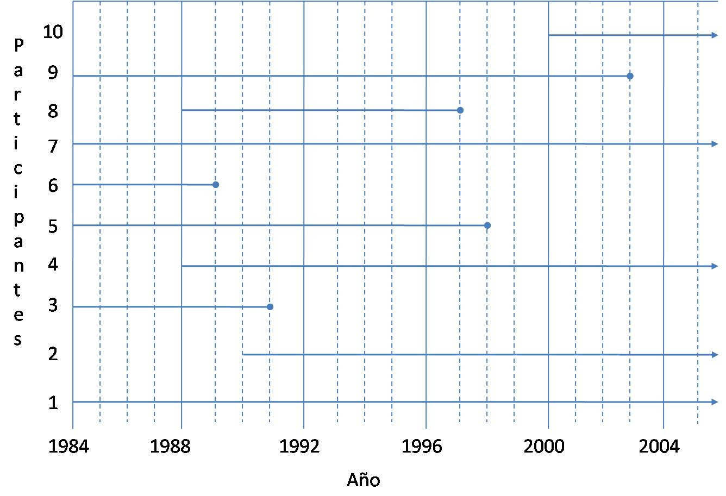


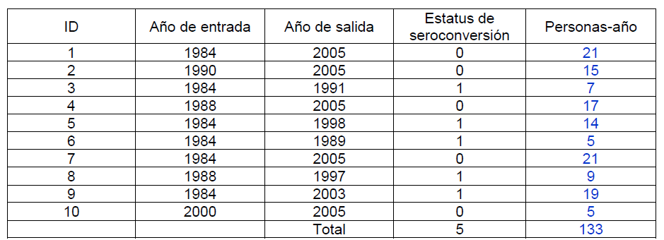
El gráfico mostrado a continuación presenta el tiempo de seguimiento de 10 participantes en un estudio de cohorte para estudiar incidencia de infarto agudo de miocardio (IM). El evento de interés, representado por un círculo, es el episodio de IM.
IM

Slide 25
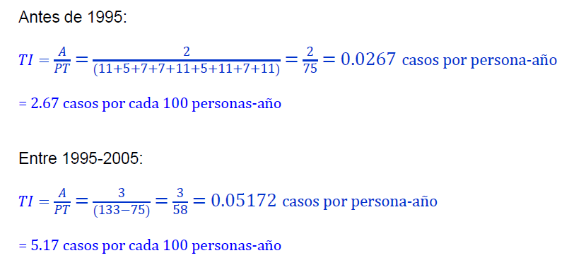
IM

Slide 26
Preguntas de repaso

Slide 27
1. Responda verdadero (V) o falso (F) según corresponda.
( ) A. La prevalencia de periodo es igual a la incidencia acumulada.
( ) B. La incidencia acumulada asume un seguimiento completo de la población en estudio, desde el inicio hasta el final del estudio.
( ) C. Todas las razones son tasas.
( ) D. La prevalencia es una tasa.
( ) E. En un estudio de la incidencia de cáncer de endometrio, la inclusión de mujeres histerectomizadas (sometidas a la extirpación quirúrgica del útero) sobrestimaría la densidad de incidencia del cáncer endometrial.

Slide 28
2. ¿A qué medida de frecuencia hace referencia cada una de las siguientes situaciones? Incidencia acumulada, Tasa de incidencia, o Prevalencia
A. El porcentaje de alumnas de primer año que aprobaran los cinco años escolares de nivel secundaria.
B. El porcentaje de alumnos de 5^{to} de secundaria que son padres (solo varones) al momento de la graduación.
C. El número de recién nacidos vivos que murieron por el síndrome de muerte súbita del lactante durante el primer año de vida por cada 100,000 recién nacidos-mes de seguimiento.

Slide 29
3. En 2001, hubieron 2900 casos nuevos de cáncer de mama en mujeres en Alabama y 200 casos nuevos de cáncer de mama en Alaska. Basándose en estos datos, ¿es correcto decir que la incidencia de cáncer de mama es más alta en Alabama que en Alaska?

Slide 30
4. Una población de 100 hombres sanos fue seguida por 10 años para evaluar la aparición de cáncer de próstata. Diez hombres se perdieron al primer año de seguimiento, y 20 hombres desarrollaron cáncer de próstata al quinto año de seguimiento. El resto de participantes completó los 10 años de seguimiento sin desarrollar la enfermedad. Calcule el total de personas-año de seguimiento de la población de estudio.

Slide 31
Medidas de mortalidad
Resumen en 3 min

Slide 32
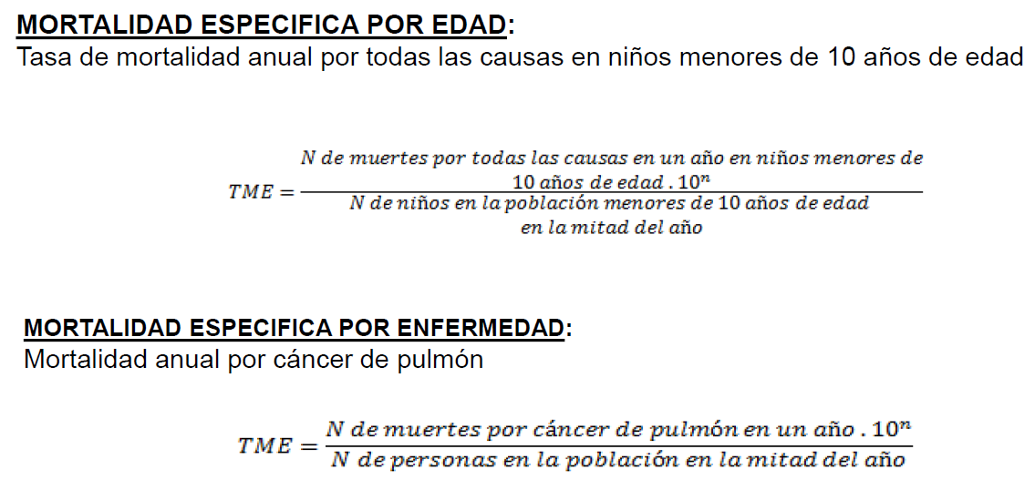
Tasas de mortalidad
1. Mortalidad anual (general)
2. Mortalidad específica

Slide 33

Tasas de letalidad

Slide 34
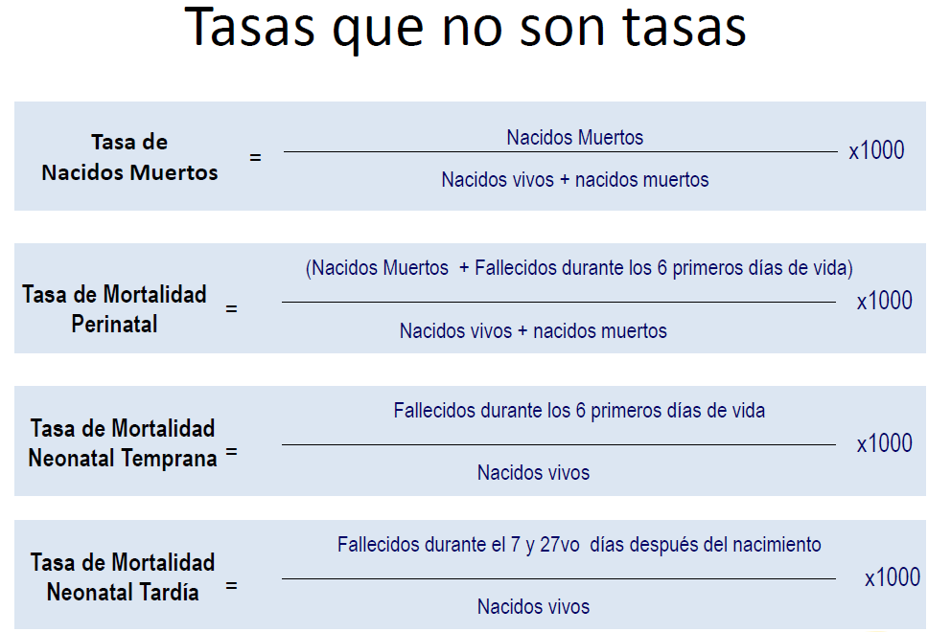

Slide 35
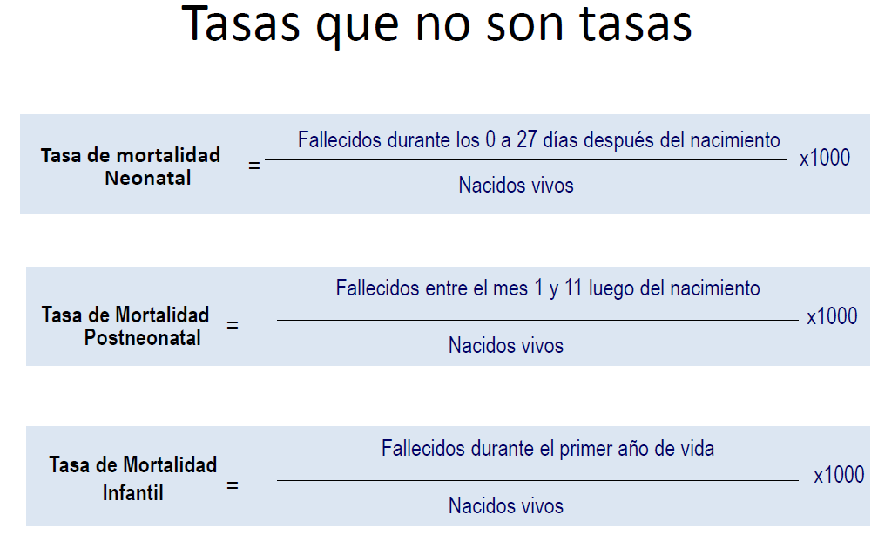

Slide 36


